Slide 1


Informe Solicitud de Mantencion de Muebles
Folio: R0000099
Punto: AVDA. AMÉRICO VESPUCIO 1501 RIPLEY TOLTÉN
Canal: GENERICO
Distribuidor: ROYM
Fecha Ingreso: 21-11-2014
Fecha Ejecución: 21-11-2014
Solicitante: Persona Prueba
Notas:

Slide 2
Presupuesto
Item | Cantidad | Monto
MESON 2011 EMBELLECEDOR TAPA ALUMINO 19 X 8MM REDONDA | 1 | 1908
TORRE 2011 REPARACIÓN LOGO EN MÓDULOS LOGOS EN ACRILICOS BLANCO/TRASPARANETE DEPENDIENDO LOGO O LETRA | 1 | 19076
Mano de Obra MESON 2011 | 1 | 30120
Mano de Obra TORRE 2011 | 1 | 30120
pegado vidrio MESON 2011 | 1 | 35000
 | Total: | 116224

Slide 3
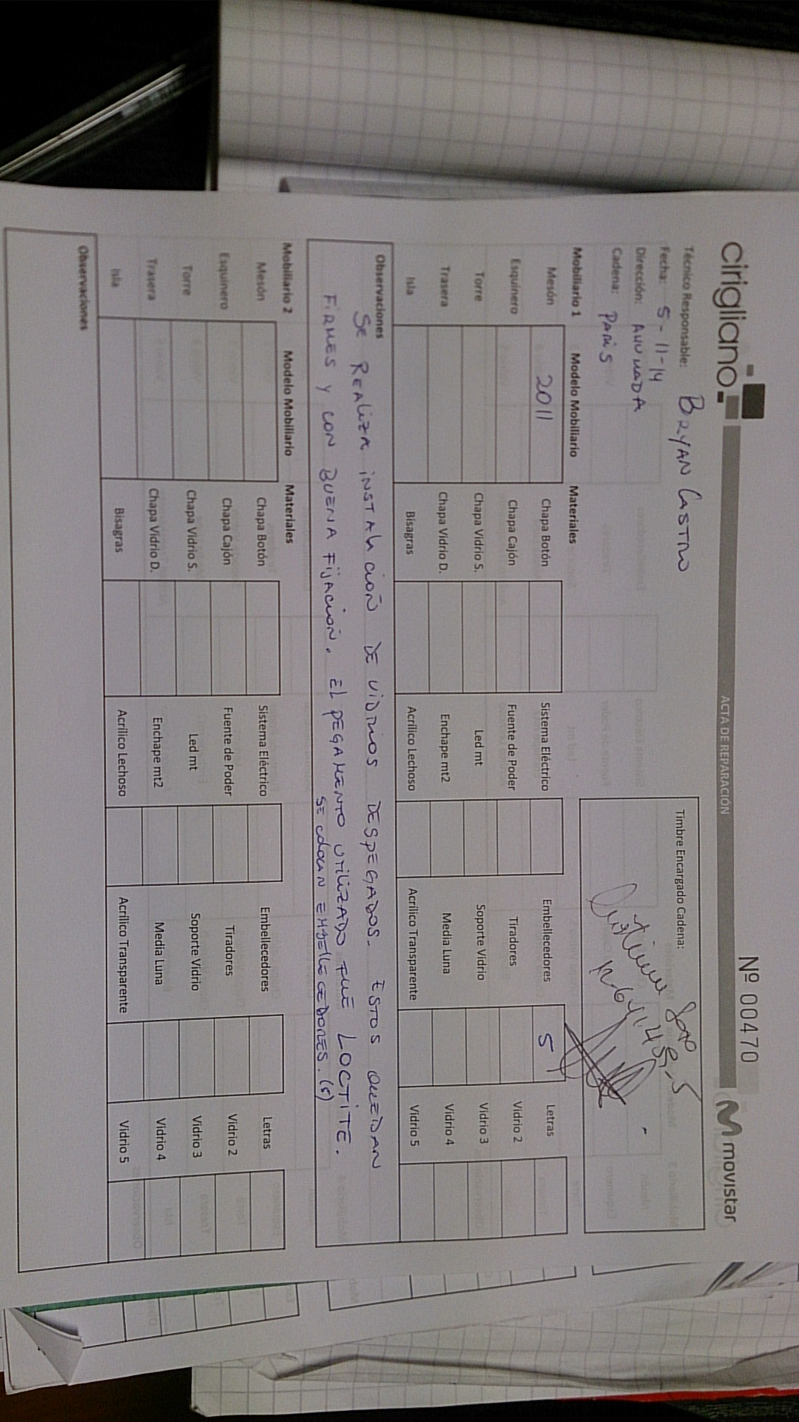
Acta

Slide 4
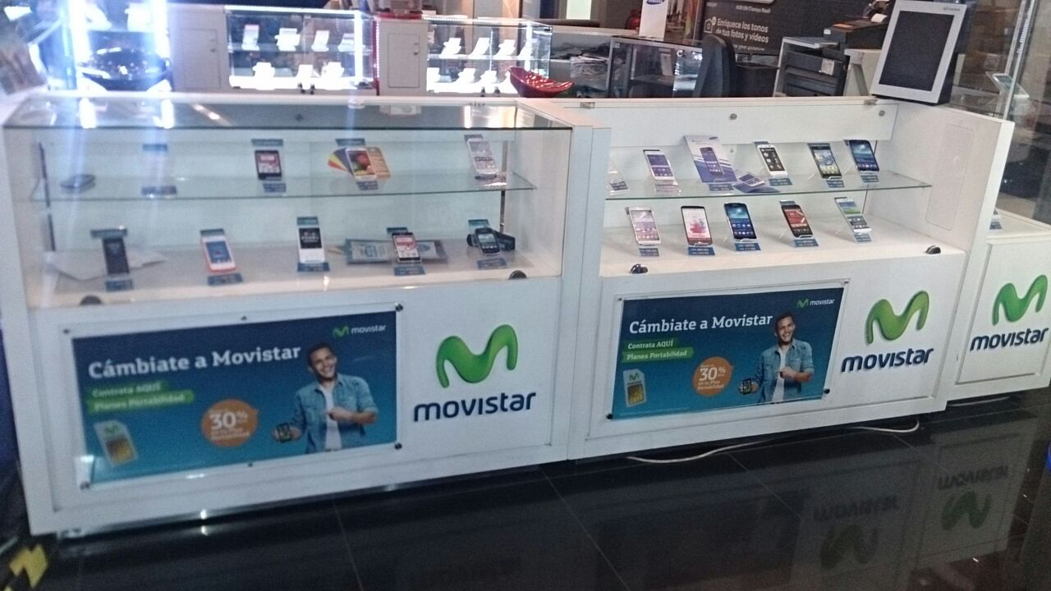
General

Slide 5
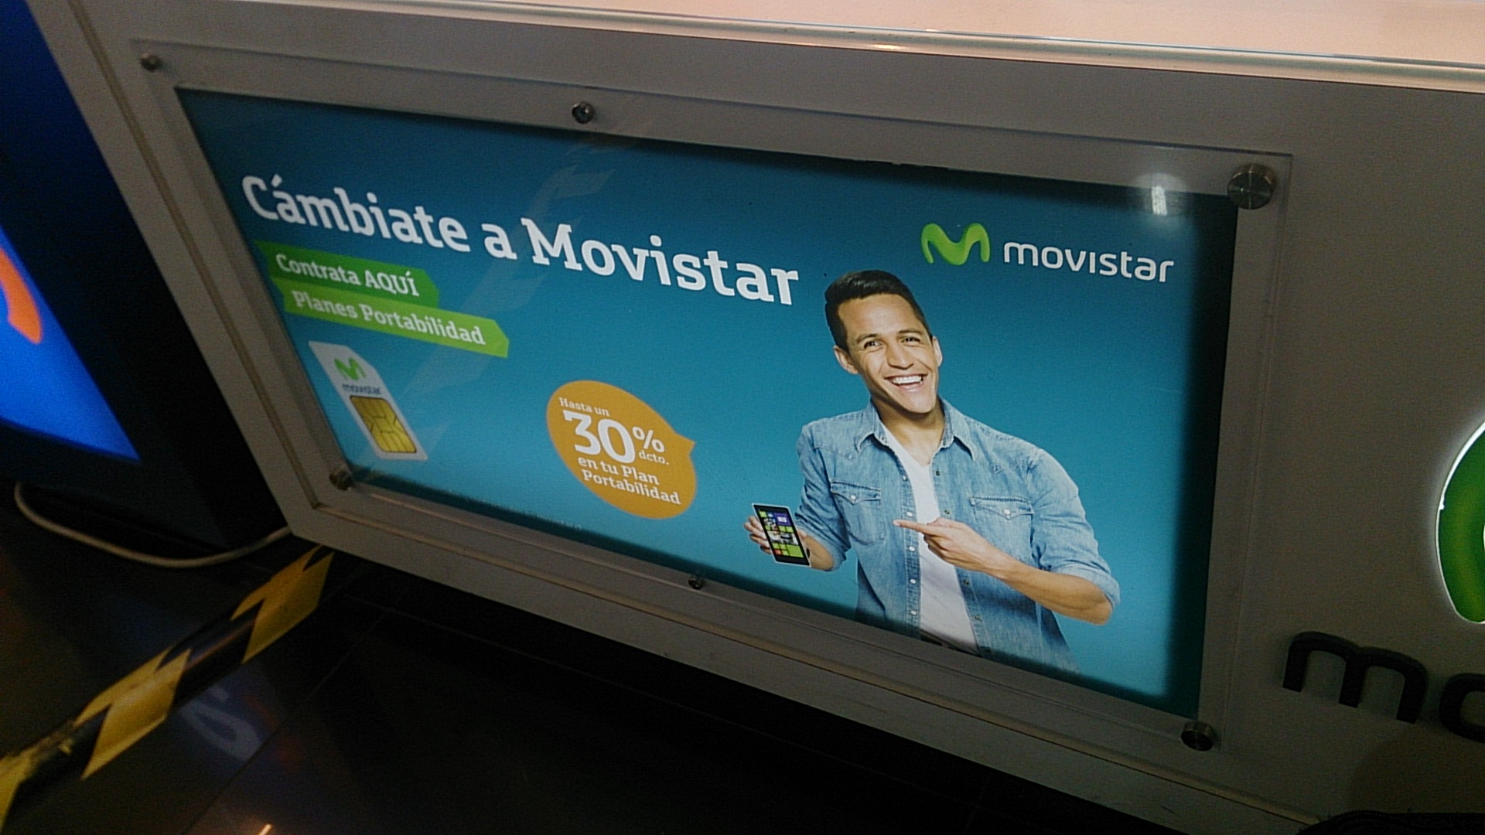
MESON 2011 EMBELLECEDOR TAPA ALUMINO 19 X 8MM REDONDA Antes

Slide 6
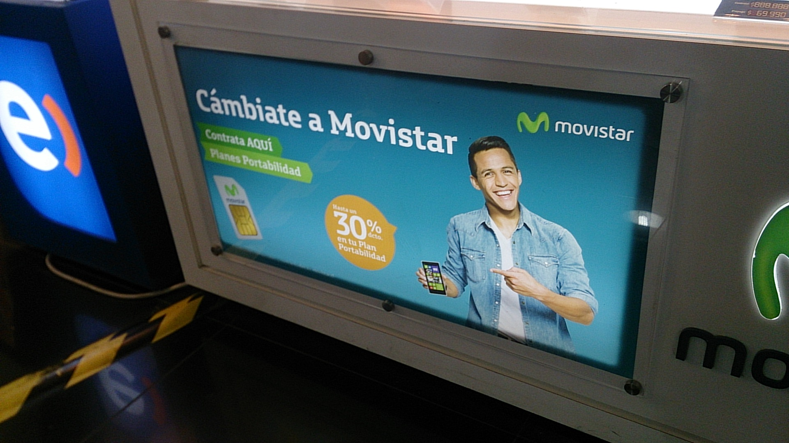
MESON 2011 EMBELLECEDOR TAPA ALUMINO 19 X 8MM REDONDA Despues

Slide 7

TORRE 2011 REPARACIÓN LOGO EN MÓDULOS LOGOS EN ACRILICOS BLANCO/TRASPARANETE DEPENDIENDO LOGO O LETRA Despues

Slide 8
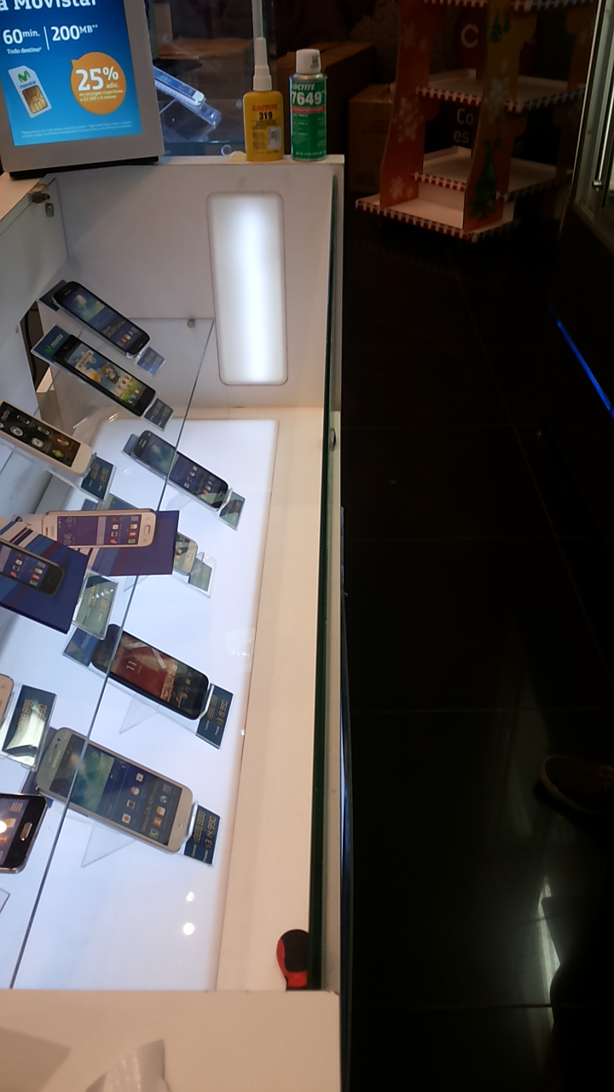
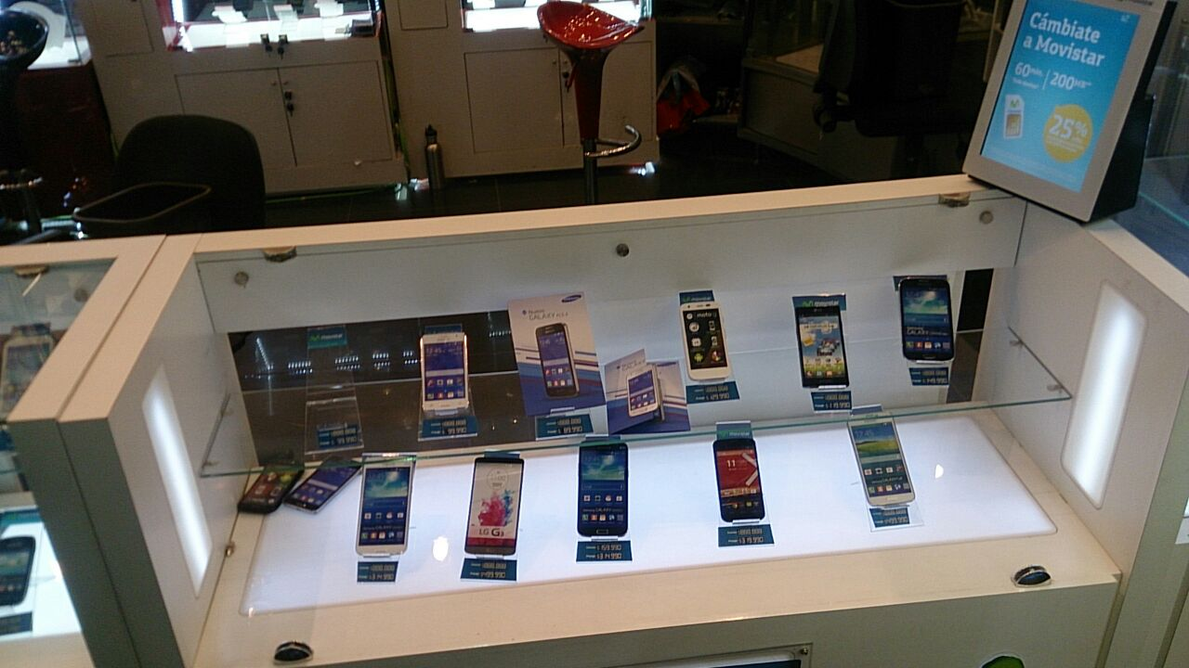
pegado vidrio MESON 2011 Antes

Slide 9
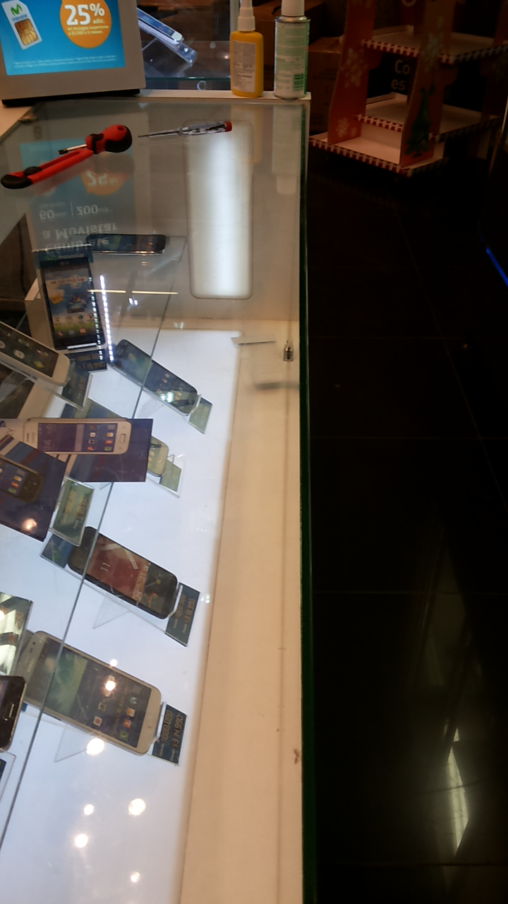
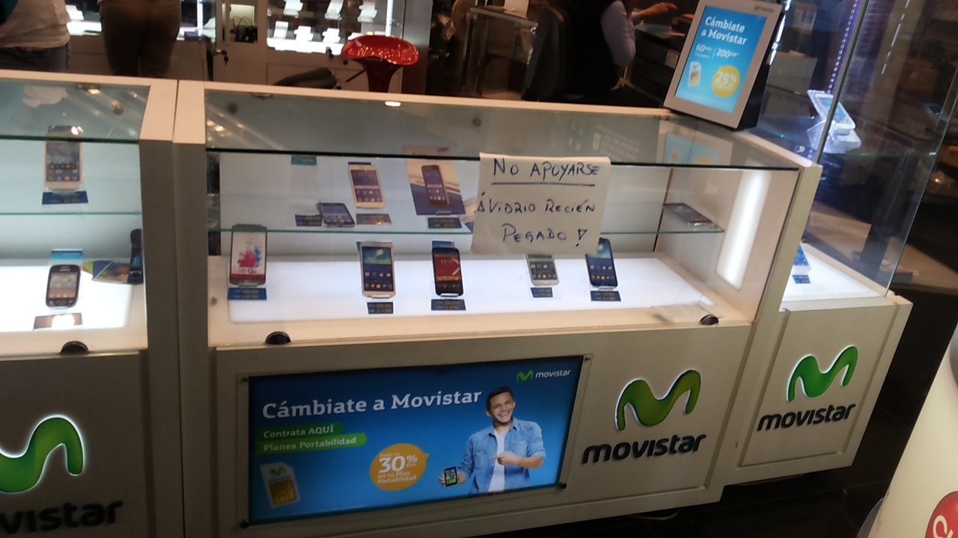
pegado vidrio MESON 2011 Despues

